Slide 1


PHÒNG GIÁO DỤC & ĐÀO TẠO TIÊN LÃNG
HỘI THI GIÁO VIÊN DẠY GIỎI CẤP HUYỆN
NĂM HỌC : 2024 - 2025
MÔN : TIẾNG VIỆT
BÀI DẠY : LUYỆN TỪ VÀ CÂU – DẤU GẠCH NGANG
Giáo viên thực hiện: Trần Quang Vinh
Đơn vị công tác: Trường Tiểu học Tây Hưng

Slide 2





KHỞI ĐỘNG

Slide 3
Đọc và cho biết tác dụng của dấu gạch ngang trong đoạn dưới đây:
Thấy quyển truyện tranh trên giá, Minh hỏi:
- Cậu cho tớ mượn quyển truyện này được không?
Em trả lời:
- Được chứ, cậu lấy đọc đi.

Slide 4


Slide 5
KHÁM PHÁ

Slide 6
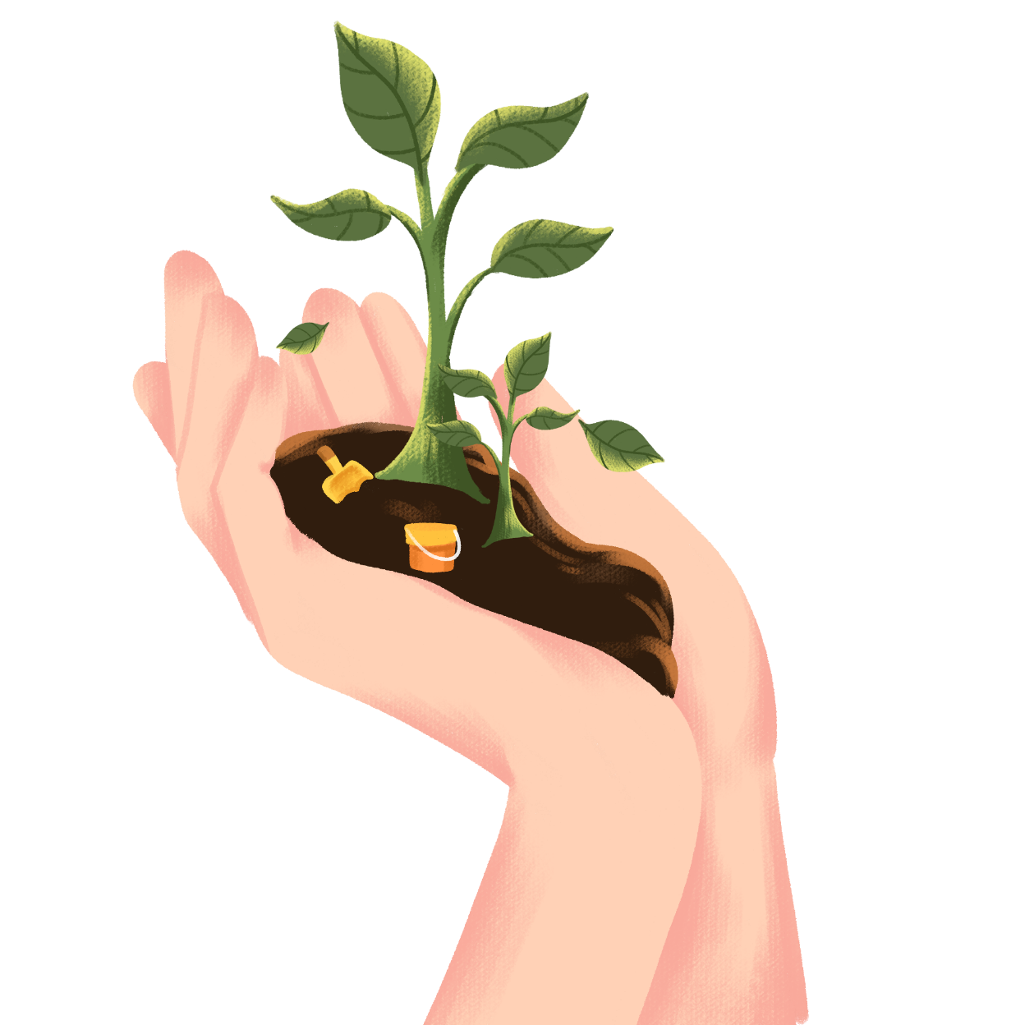
1. Xác định công dụng của dấu gạch ngang được sử dụng trong mỗi đoạn dưới đây:

Slide 7
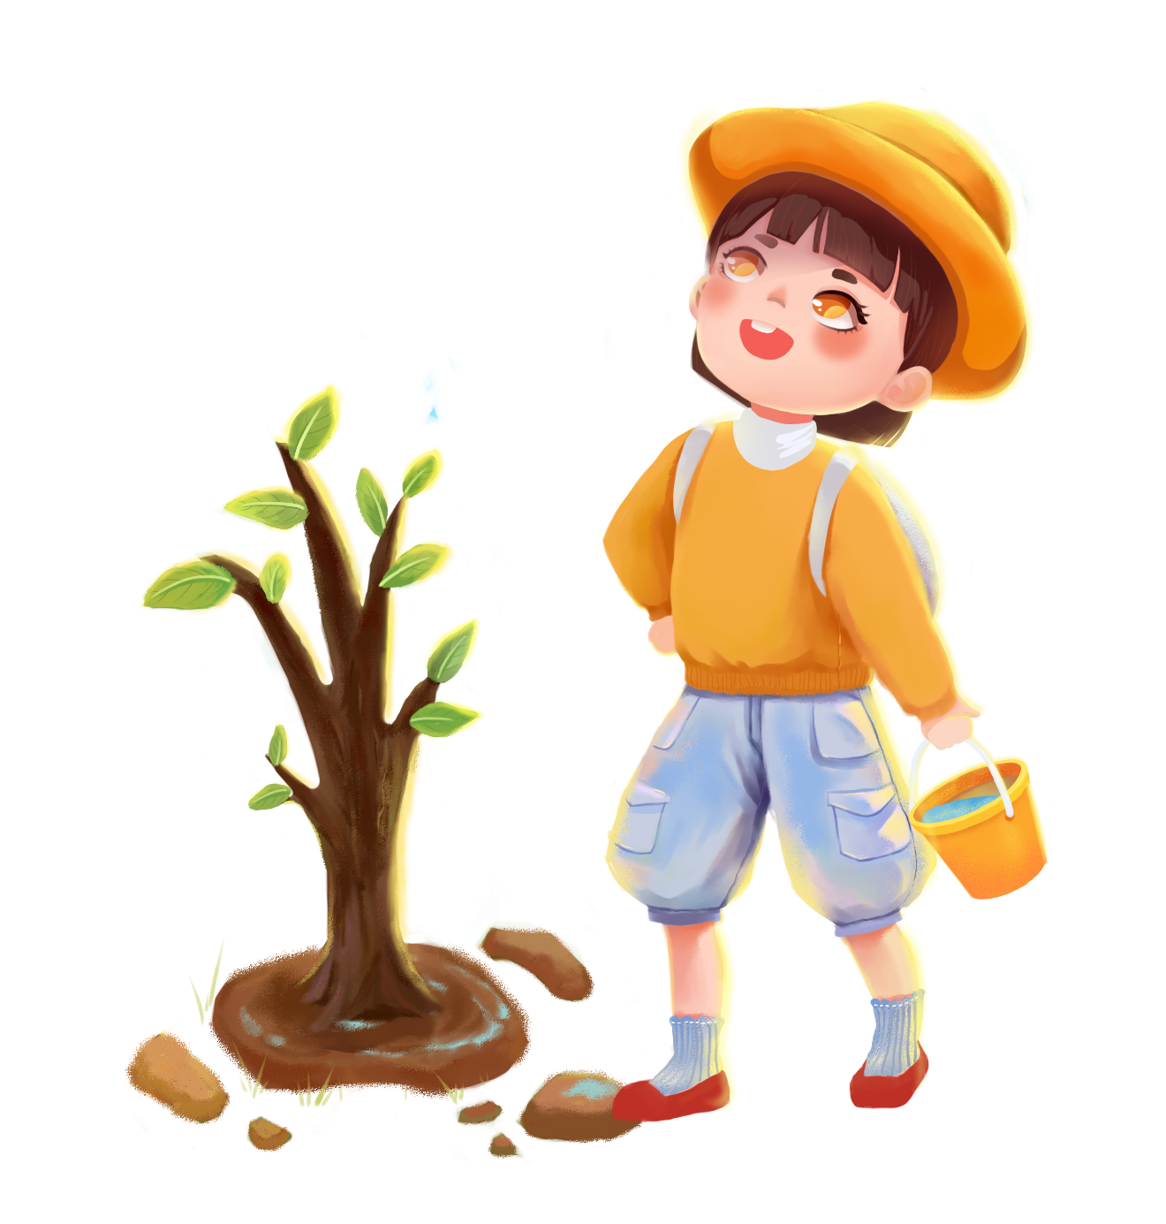
1. Xác định công dụng của dấu gạch ngang được sử dụng trong mỗi đoạn dưới đây:
Đánh dấu lời nói trực tiếp của nhân vật.
a. Dưới đây là một số loài được cho là lớn nhất trong thế giới động vật:
- Cá voi xanh.
- Voi Châu Phi.
- Hươu cao cổ.
- Lạc đà một bướu.
Đánh dấu các ý trong một đoạn liệt kê.
Nối các từ ngữ trong một liên danh.

Slide 8
1. Xác định công dụng của dấu gạch ngang được sử dụng trong mỗi đoạn dưới đây:
b. Năm 1976, thành phố Sài Gòn - Gia Định được đổi tên là Thành phố Hồ Chí Minh.
Đánh dấu lời nói trực tiếp của nhân vật.
Đánh dấu các ý trong một đoạn liệt kê.
Nối các từ ngữ trong một
liên danh.

Slide 9
1. Xác định công dụng của dấu gạch ngang được sử dụng trong mỗi đoạn dưới đây:
Đánh dấu lời nói trực tiếp của nhân vật.
c. Đốm và Mun im lặng, ngắm những bông hoa chiều tàn tím biếc. Đốm hỏi:
- Sao lại gọi là hoa chiều tàn?
- Là bởi vì trưa nở, chiều tàn.
- Đằng ấy giỏi thật! Gì cũng biết!
Mun được khen phổng mũi, cao hứng nói tiếp:
-Còn hoa mười giờ, thì cứ đúng mười giờ là nở bung.
Đánh dấu các ý trong một đoạn liệt kê.
Nối các từ ngữ trong một
liên danh.

Slide 10

Dùng để đánh dấu các ý trong một đoạn liệt kê
Dấu gạch ngang
Nối các từ ngữ trong một liên danh
Đánh dấu lời nói trực tiếp của nhân vật

Slide 11
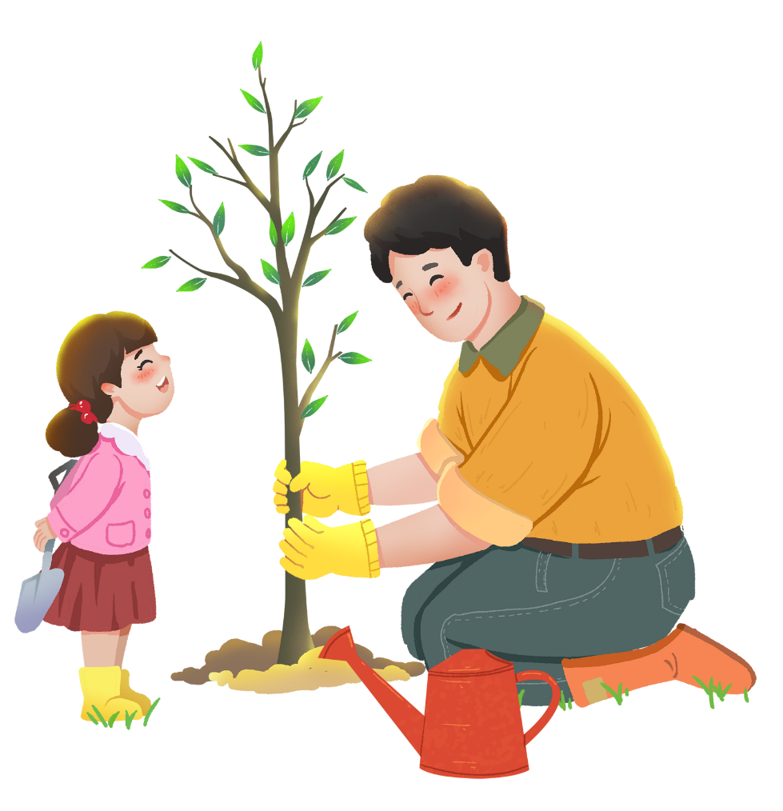
2. Nêu công dụng của dấu gạch ngang trong mỗi trường hợp sau:
a. Để trồng cây trong chậu, em hãy làm theo các bước sau:
- Chuẩn bị đất, cho một phần đất vào chậu.
- Dùng xẻng nhỏ xới đất cho đất tơi xốp.
- Đặt cây vào chậu, cho nốt phần đất còn lại, dùng tay ấn nhẹ đất cho chắc gốc cây.
- Tưới một chút nước vào gốc cây cho đất ẩm và gốc cây chắc hơn.
Đánh dấu các ý trong một đoạn liệt kê.

Slide 12
2. Nêu công dụng của dấu gạch ngang trong mỗi trường hợp sau:
b. Chương trình học bổng “Vì mái trường xanh” đã đến với các em học sinh khắp ba miền Bắc - Trung - Nam.
Nối các từ ngữ trong một
liên danh.

Slide 13

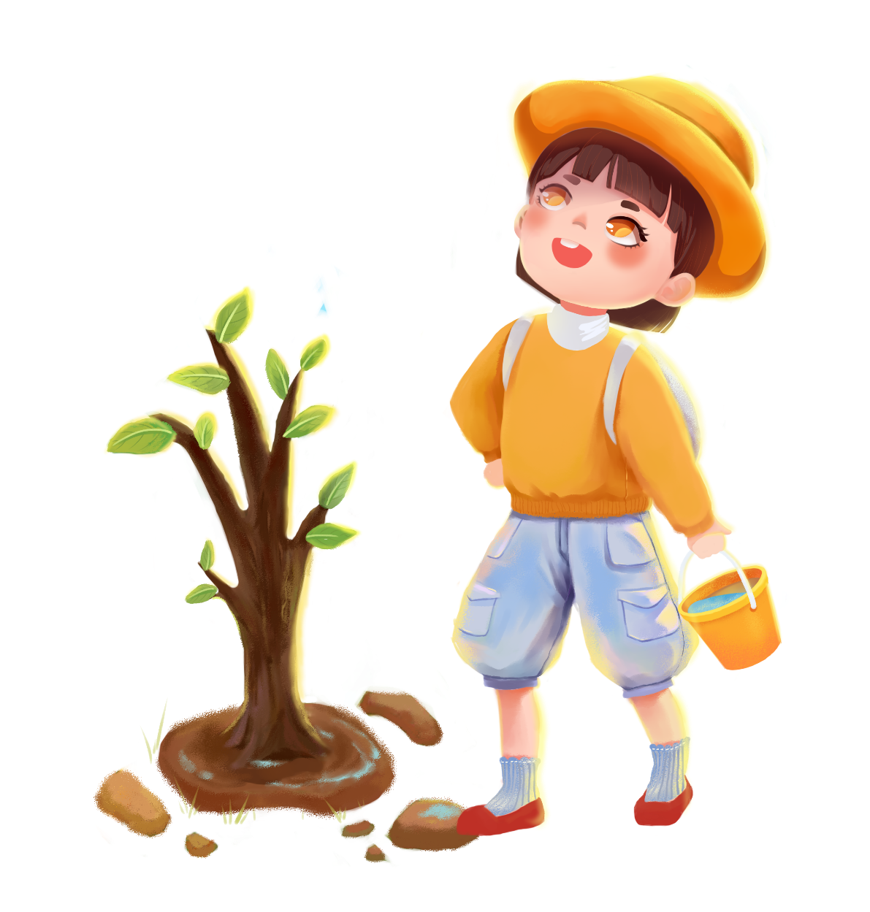
GHI NHỚ
Dấu gạch ngang có thể được dùng để đánh dấu các ý trong một đoạn liệt kê và nối các từ ngữ trong một liên danh .

Slide 14
3. Dấu câu nào có thể thay cho các bông hoa dưới đây? Nêu công dụng của dấu câu đó.

Slide 15


3. Dấu câu nào có thể thay cho các bông hoa dưới đây? Nêu công dụng của dấu câu đó.
a. Nhạc sĩ Hoàng Vân đã phổ nhạc cho bài thơ Hà Nội – Huế – Sài Gòn của nhà thơ Lê Nguyên.
Dấu gạch ngang dùng để nối các từ ngữ trong một liên danh

Slide 16
3. Dấu câu nào có thể thay cho các bông hoa dưới đây? Nêu công dụng của dấu câu đó.
b. Để làm một con diều giấy chúng ta phải thực hiện ba bước:
– Làm khung diều.
– Đo và cắt áo diều.
– Ráp các bộ phận của diều.
Dấu gạch ngang dùng để đánh dấu các ý trong một đoạn liệt kê.

Slide 17
VẬN DỤNG

Slide 18

Luật chơi:
Luật chơi : Có tất cả 3 câu hỏi. Mỗi câu hỏi có 4 đáp án lựa chọn. Các bạn hãy suy nghĩ và đưa ra đáp án đúng rồi viết vào bảng con .Mỗi đáp án đúng các bạn sẽ giúp đỡ được gấu. Thời gian suy nghĩ cho mỗi câu hỏi là 15 giây.

Slide 19









Slide 20





Notes:
Trả lời xong hết bấm chú gấu

Slide 21






Câu 1
Dấu gạch ngang có tác dụng gì trong đoạn văn dưới đây:
Ở trường, em được học rất nhiều môn. Các môn em thích là :
– Âm nhạc
– Mĩ thuật
– Tin học
A. Đánh dấu các ý trong một đoạn liệt kê
B.Dẫn lời nói của nhân vật
C. Đánh dấu lời nói trực tiếp của nhân vật
D.Chú thích
Notes:
Bấm lọ mật để quay về

Slide 22
Câu 2
Trong câu: Chuyến xe Hà Nội – Hải Phòng sẽ khởi hành vào lúc 6 giờ 30 phút.
Dấu gạch ngang có tác dụng gì?
B. Nối các từ ngữ trong một liên danh
A. Đánh dấu lời nói trực tiếp của nhân vật
C. Đánh dấu các ý trong một đoạn liệt kê
D.Chú thích

Slide 23
Câu 3
Dấu gạch ngang có tất cả mấy tác dụng?
A. 2 tác dụng
B. 4 tác dụng
C. 3 tác dụng
D. Tất cả đều dúng

Slide 24



Slide 26
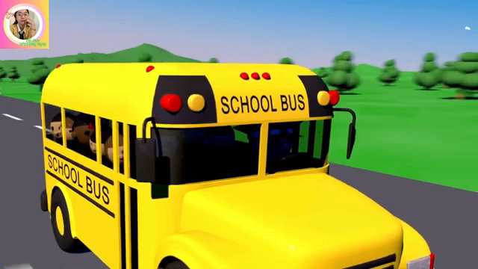

Slide 27

XIN CHÂN THÀNH CẢM ƠN CÁC THẦY CÔ !

